Slide 1
Git分支
讲师：张文

Slide 2
Git分支-何谓分支
几乎每一种版本控制系统都以某种形式支持分支。使用分支意味着你可以从开发主线上分离开来，然后在不影响主线的同时继续工作。在很多版本控制系统中，这是个昂贵的过程，常常需要创建一个源代码目录的完整副本，对大型项目来说会花费很长时间。
有人把 Git 的分支模型称为“必杀技特性”，而正是因为它，将 Git 从版本控制系统家族里区分出来。Git 有何特别之处呢？Git 的分支可谓是难以置信的轻量级，它的新建操作几乎可以在瞬间完成，并且在不同分支间切换起来也差不多一样快。和许多其他版本控制系统不同，Git 鼓励在工作流程中频繁使用分支与合并，哪怕一天之内进行许多次都没有关系。理解分支的概念并熟练运用后，你才会意识到为什么 Git 是一个如此强大而独特的工具，并从此真正改变你的开发方式。

Slide 3
Git分支-知识准备
git hash-object
git cat-file -t
find .git/object/ -type f

Slide 4
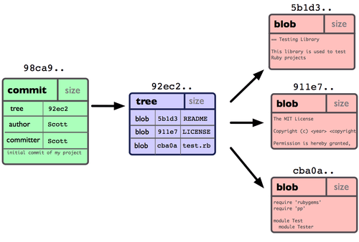
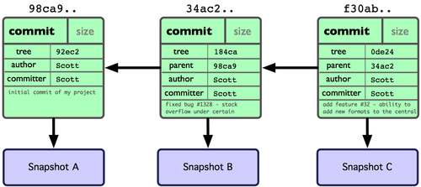
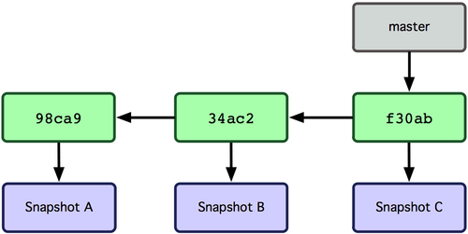
Git分支-何谓分支

Slide 5
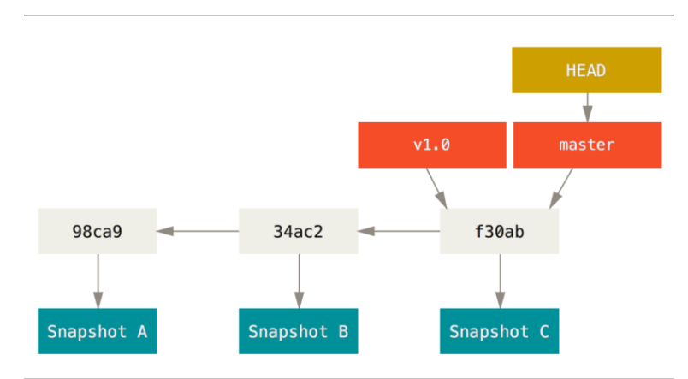
Git 分支

Slide 6
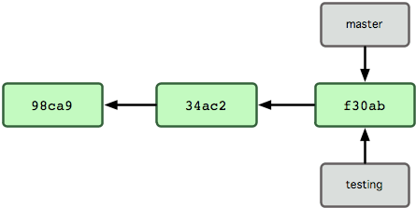
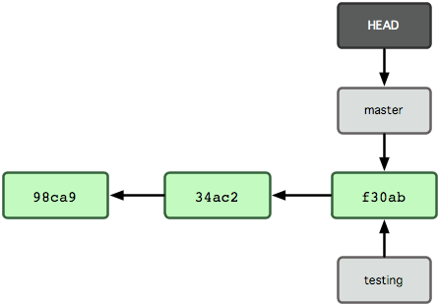
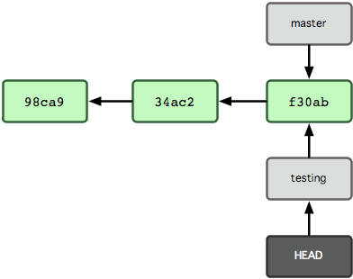
Git分支-分支的新建与合并
新建分支(注：还有多种方法)git branch <branch>
切换到当前分支git checkout <branch>

Slide 7
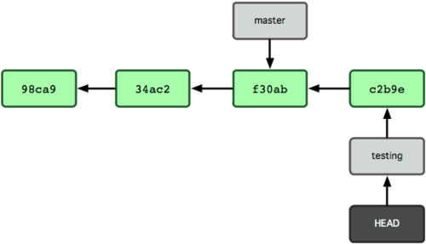
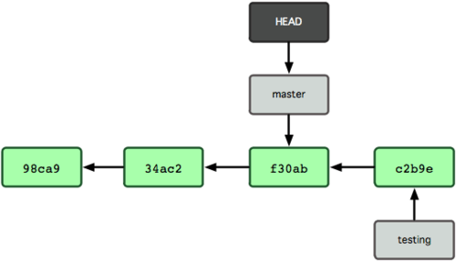
Git分支-分支的新建与合并
在分支上提交git commit
切换回master分支git checkout master

Slide 8
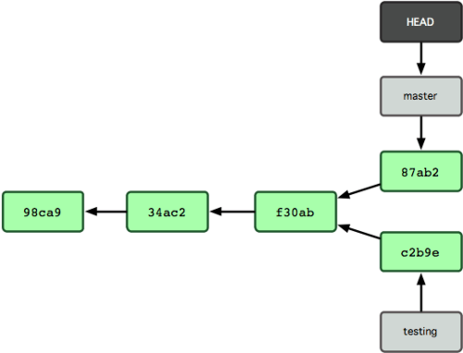
Git分支-分支的新建与合并
在master分支上提交git commit
git log --oneline –decorate –graph --all

Slide 9
Git分支-分支的新建与合并
这和大多数版本控制系统形成了鲜明对比，它们管理分支大多采取备份所有项目文件到特定目录的方式，所以根据项目文件数量和大小不同，可能花费的时间也会有相当大的差别，快则几秒，慢则数分钟。而 Git 的实现与项目复杂度无关，它永远可以在几毫秒的时间内完成分支的创建和切换。同时，因为每次提交时都记录了祖先信息（注：即 parent 对象），将来要合并分支时，寻找恰当的合并基础（注：即共同祖先）的工作其实已经自然而然地摆在那里了，所以实现起来非常容易。Git 鼓励开发者频繁使用分支，正是因为有着这些特性作保障。

Slide 10
Git分支-一个例子
现在让我们来看一个简单的分支与合并的例子，实际工作中大体也会用到这样的工作流程：
开发某个网站。
为实现某个新的需求，创建一个分支。
在这个分支上开展工作。
假设此时，你突然接到一个电话说有个很严重的问题需要紧急修补，那么可以按照下面的方式处理：
返回到原先已经发布到生产服务器上的分支。
为这次紧急修补建立一个新分支，并在其中修复问题。
通过测试后，回到生产服务器所在的分支，将修补分支合并进来，然后再推送到生产服务器上。
切换到之前实现新需求的分支，继续工作。

Slide 11
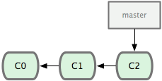
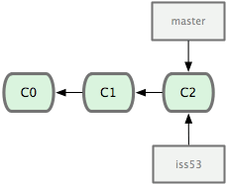
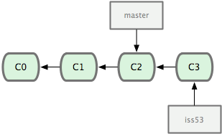
Git分支-一个例子
假设项目当前的提交历史
现在你决定修补问题53,要新建并切换到该分支，运行 git checkout 并加上 -b 参数
接着你开始尝试修复问题，在提交了若干更新后

Slide 12
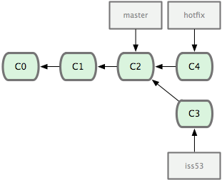
Git分支-一个例子
现在你就接到了那个网站问题的紧急电话，需要马上修补。有了 Git ，我们就不需要同时发布这个补丁和 iss53 里作出的修改，也不需要在创建和发布该补丁到服务器之前花费大力气来复原这些修改。唯一需要的仅仅是切换回 master 分支。
接下来，你得进行紧急修补。我们创建一个紧急修补分支 hotfix 来开展工作，直到搞定：

Slide 13
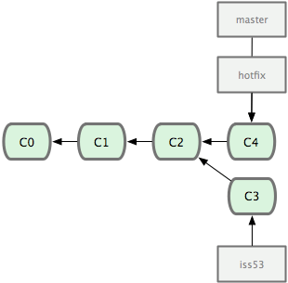
Git分支-一个例子
现在有必要作些测试，确保修补是成功的，然后回到 master 分支并把它合并进来，然后发布到生产服务器。用 git merge 命令来进行合并：
请注意，合并时出现了“Fast forward”的提示。由于当前 master 分支所在的提交对象是要并入的 hotfix 分支的直接上游，Git 只需把 master 分支指针直接右移。换句话说，如果顺着一个分支走下去可以到达另一个分支的话，那么 Git 在合并两者时，只会简单地把指针右移，因为这种单线的历史分支不存在任何需要解决的分歧，所以这种合并过程可以称为快进（Fast forward）。

Slide 14
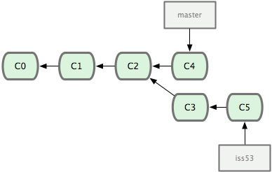
Git分支-一个例子
在那个超级重要的修补发布以后，你想要回到被打扰之前的工作。由于当前 hotfix 分支和 master 都指向相同的提交对象，所以 hotfix 已经完成了历史使命，可以删掉了。使用 git branch 的 -d 选项执行删除操作：

Slide 15
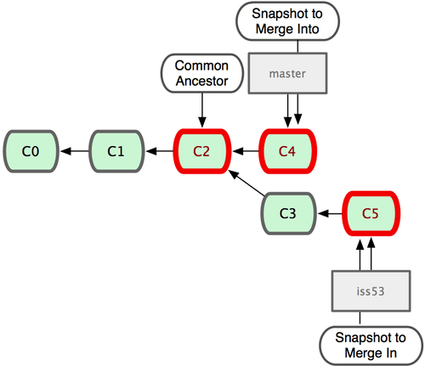
Git分支-一个例子
值得注意的是之前 hotfix 分支的修改内容尚未包含到 iss53 中来。如果需要纳入此次修补，可以用 git merge master 把 master 分支合并到 iss53；或者等 iss53 完成之后，再将 iss53 分支中的更新并入 master。
请注意，这次合并操作的底层实现，并不同于之前 hotfix 的并入方式。因为这次你的开发历史是从更早的地方开始分叉的。由于当前 master 分支所指向的提交对象（C4）并不是 iss53 分支的直接祖先，Git 不得不进行一些额外处理。就此例而言，Git 会用两个分支的末端（C4 和 C5）以及它们的共同祖先（C2）进行一次简单的三方合并计算。

Slide 16
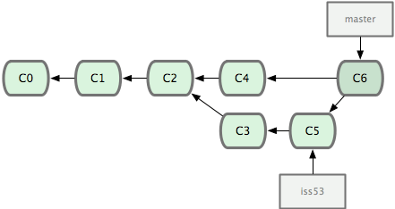
Git分支-一个例子
这次，Git 没有简单地把分支指针右移，而是对三方合并后的结果重新做一个新的快照，并自动创建一个指向它的提交对象（C6）。这个提交对象比较特殊，它有两个祖先（C4 和 C5）。
值得一提的是 Git 可以自己裁决哪个共同祖先才是最佳合并基础；这和 CVS 或 Subversion（1.5 以后的版本）不同，它们需要开发者手工指定合并基础。所以此特性让 Git 的合并操作比其他系统都要简单不少。

Slide 17
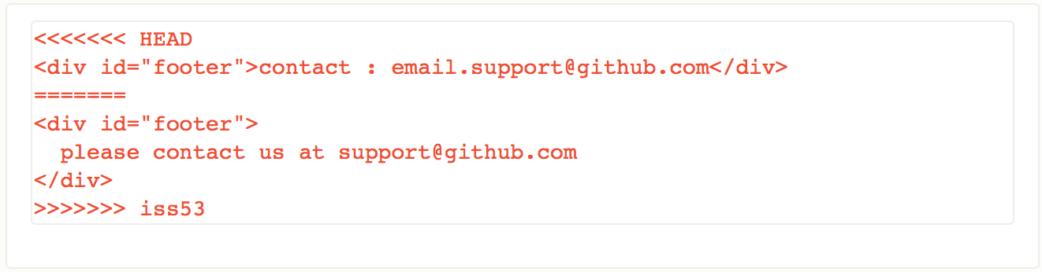
Git分支-一个例子
有时候合并操作并不会如此顺利。如果在不同的分支中都修改了同一个文件的同一部分，Git 就无法干净地把两者合到一起（注：逻辑上说，这种问题只能由人来裁决）。
Git 作了合并，但没有提交，它会停下来等你解决冲突。要看看哪些文件在合并时发生冲突，可以用 git status 查阅。
任何包含未解决冲突的文件都会以未合并（unmerged）的状态列出。Git 会在有冲突的文件里加入标准的冲突解决标记，可以通过它们来手工定位并解决这些冲突。可以看到此文件包含类似下面这样的部分：

Slide 18
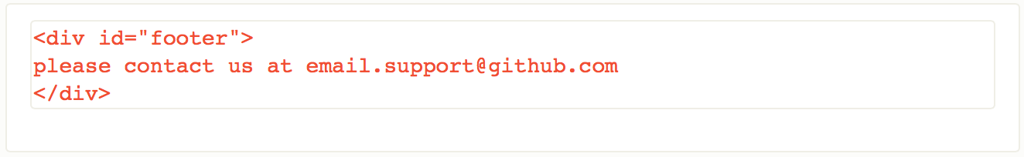
Git分支-一个例子
可以看到 ======= 隔开的上半部分，是 HEAD（即 master 分支，在运行 merge 命令时所切换到的分支）中的内容，下半部分是在 iss53 分支中的内容。解决冲突的办法无非是二者选其一或者由你亲自整合到一起。比如你可以通过把这段内容替换为下面这样来解决：
这个解决方案各采纳了两个分支中的一部分内容，而且我还删除了 <<<<<<<，======= 和 >>>>>>> 这些行。在解决了所有文件里的所有冲突后，运行 git add 将把它们标记为已解决状态（译注：实际上就是来一次快照保存到暂存区域。）。因为一旦暂存，就表示冲突已经解决。如果你想用一个有图形界面的工具来解决这些问题，不妨运行 git mergetool，它会调用一个可视化的合并工具并引导你解决所有冲突。
退出合并工具以后，Git 会询问你合并是否成功。如果回答是，它会为你把相关文件暂存起来，以表明状态为已解决。

Slide 19
Git分支-利用分支进行开发的工作流程
长期分支：许多使用 Git 的开发者都喜欢用这种方式来开展工作，比如仅在 master 分支中保留完全稳定的代码，即已经发布或即将发布的代码。与此同时，他们还有一个名为 develop 的平行分支，专门用于后续的开发，或仅用于稳定性测试 — 当然并不是说一定要绝对稳定，不过一旦进入某种稳定状态，便可以把它合并到 master 里。这样，在确保这些已完成的特性分支（短期分支，比如之前的 iss53 分支）能够通过所有测试，并且不会引入更多错误之后，就可以并到主干分支中，等待下一次的发布。
在任何规模的项目中都可以使用特性（Topic）分支。一个特性分支是指一个短期的，用来实现单一特性或与其相关工作的分支。可能你在以前的版本控制系统里从未做过类似这样的事情，因为通常创建与合并分支消耗太大。然而在 Git 中，一天之内建立、使用、合并再删除多个分支是常见的事。
我们在上节的例子里已经见过这种用法了。我们创建了 iss53 和 hotfix 这两个特性分支，在提交了若干更新后，把它们合并到主干分支，然后删除。该技术允许你迅速且完全的进行语境切换 — 因为你的工作分散在不同的流水线里，每个分支里的改变都和它的目标特性相关，浏览代码之类的事情因而变得更简单了。你可以把作出的改变保持在特性分支中几分钟，几天甚至几个月，等它们成熟以后再合并，而不用在乎它们建立的顺序或者进度。

Slide 20
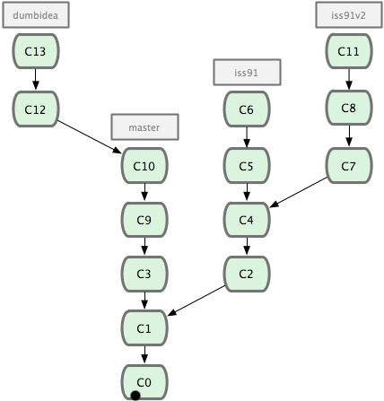
Git分支-利用分支进行开发的工作流程
现在我们来看一个实际的例子。请看图 3-20，由下往上，起先我们在 master 工作到 C1，然后开始一个新分支 iss91 尝试修复 91 号缺陷，提交到 C6 的时候，又冒出一个解决该问题的新办法，于是从之前 C4 的地方又分出一个分支 iss91v2，干到 C8 的时候，又回到主干 master 中提交了 C9 和 C10，再回到 iss91v2 继续工作，提交 C11，接着，又冒出个不太确定的想法，从 master 的最新提交 C10 处开了个新的分支 dumbidea 做些试验。

Slide 21
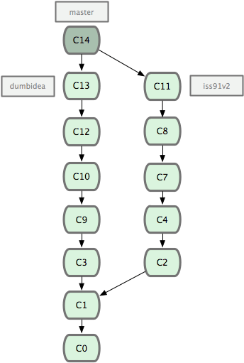
Git分支-利用分支进行开发的工作流程
现在，假定两件事情：我们最终决定使用第二个解决方案，即 iss91v2 中的办法；另外，我们把 dumbidea 分支拿给同事们看了以后，发现它竟然是个天才之作。所以接下来，我们准备抛弃原来的 iss91 分支（实际上会丢弃 C5 和 C6），直接在主干中并入另外两个分支。最终的提交历史将变成图这样：
请务必牢记这些分支全部都是本地分支，这一点很重要。当你在使用分支及合并的时候，一切都是在你自己的 Git 仓库中进行的 — 完全不涉及与服务器的交互。

Slide 22
Git分支-远程分支
远程分支（remote branch）是对远程仓库中的分支的索引。它们是一些无法移动的本地分支；只有在 Git 进行网络交互时才会更新。远程分支就像是书签，提醒着你上次连接远程仓库时上面各分支的位置。
我们用 (远程仓库名)/(分支名) 这样的形式表示远程分支。比如我们想看看上次同 origin 仓库通讯时 master 分支的样子，就应该查看 origin/master 分支。如果你和同伴一起修复某个问题，但他们先推送了一个 iss53 分支到远程仓库，虽然你可能也有一个本地的 iss53 分支，但指向服务器上最新更新的却应该是 origin/iss53 分支。

Slide 23
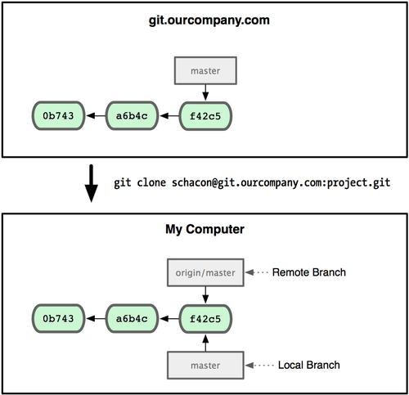
Git分支-远程分支
假设你们团队有个地址为 git.ourcompany.com 的 Git 服务器。如果你从这里克隆，Git 会自动为你将此远程仓库命名为 origin，并下载其中所有的数据，建立一个指向它的 master 分支的指针，在本地命名为 origin/master，但你无法在本地更改其数据。接着，Git 建立一个属于你自己的本地 master 分支，始于 origin 上 master 分支相同的位置，你可以就此开始工作：

Slide 24
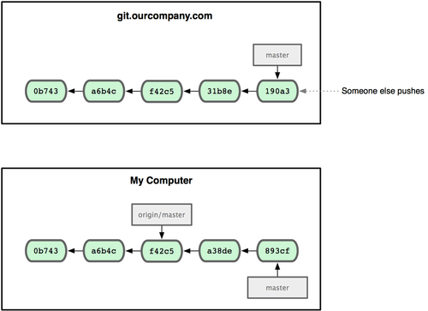
Git分支-远程分支
如果你在本地 master 分支做了些改动，与此同时，其他人向 git.ourcompany.com 推送了他们的更新，那么服务器上的 master 分支就会向前推进，而与此同时，你在本地的提交历史正朝向不同方向发展。不过只要你不和服务器通讯，你的 origin/master 指针仍然保持原位不会移动。

Slide 25
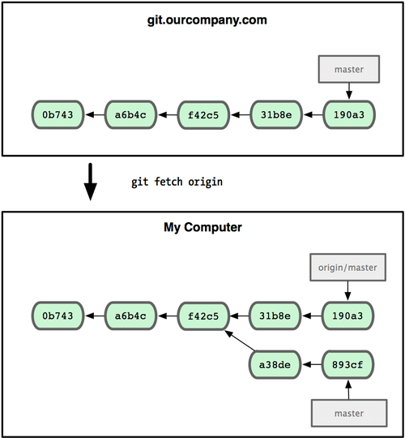
Git分支-远程分支
可以运行 git fetch origin 来同步远程服务器上的数据到本地。该命令首先找到 origin 是哪个服务器（本例为 git.ourcompany.com），从上面获取你尚未拥有的数据，更新你本地的数据库，然后把 origin/master 的指针移到它最新的位置上。

Slide 26
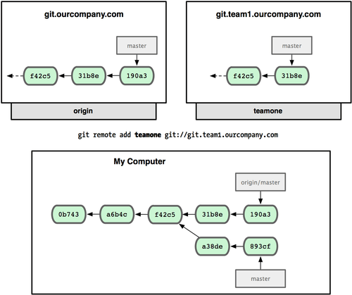
Git分支-远程分支
为了演示拥有多个远程分支（在不同的远程服务器上）的项目是如何工作的，我们假设你还有另一个仅供你的敏捷开发小组使用的内部服务器 git.team1.ourcompany.com。可以用 git remote add 命令把它加为当前项目的远程分支之一。我们把它命名为 teamone，以便代替完整的 Git URL 以方便使用。

Slide 27
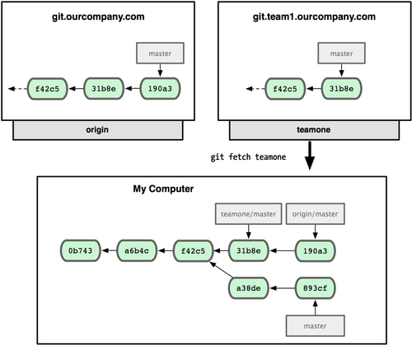
Git分支-远程分支
现在你可以用 git fetch teamone 来获取小组服务器上你还没有的数据了。由于当前该服务器上的内容是你 origin 服务器上的子集，Git 不会下载任何数据，而只是简单地创建一个名为 teamone/master 的远程分支，指向 teamone 服务器上 master 分支所在的提交对象 31b8e。

Slide 28
Git分支-远程分支
跟踪远程分支：从远程分支 checkout 出来的本地分支，称为 跟踪分支 (tracking branch)。跟踪分支是一种和某个远程分支有直接联系的本地分支。在跟踪分支里输入 git push，Git 会自行推断应该向哪个服务器的哪个分支推送数据。同样，在这些分支里运行 git pull 会获取所有远程索引，并把它们的数据都合并到本地分支中来。
删除远程分支：如果不再需要某个远程分支了，比如搞定了某个特性并把它合并进了远程的 master 分支（或任何其他存放稳定代码的分支） $ git push origin –delete serverfix

Slide 29
远程分支的跟踪
git fetch
1.git branch -a 查看远程分支
2.git checkout -b xxxx（本地分支名称） yyyy(上条命令查找到的远程分支的名称)
3.git branch 检查下 本地分支是否创建成功

Slide 30
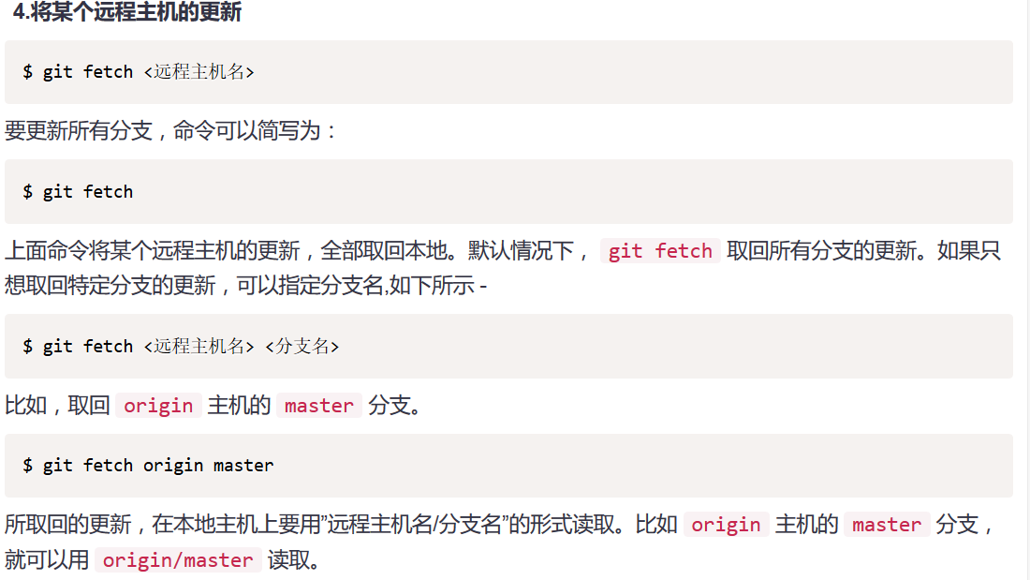
git fetch 命令详解

Slide 31
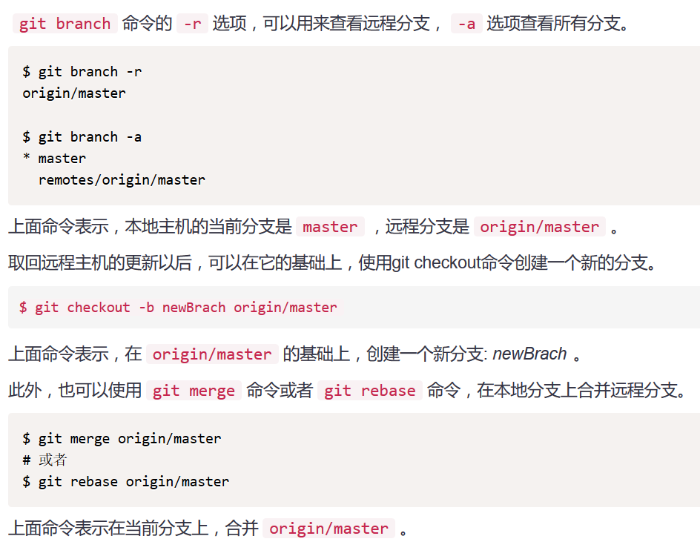
git fetch 命令详解

Slide 32
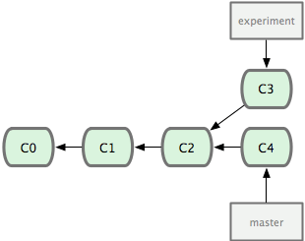
Git分支-分支的衍合
把一个分支中的修改整合到另一个分支的办法有两种：merge 和 rebase（注：rebase 的翻译暂定为“衍合”，还有翻译成“变基”）。
请回顾之前有关合并的一节，你会看到开发进程分叉到两个不同分支，又各自提交了更新。

Slide 33
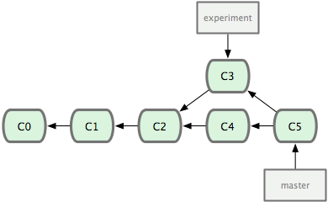
Git分支-分支的衍合
之前介绍过，最容易整合分支的方法是 merge 命令，它会把两个分支最新的快照（C3 和 C4）以及二者最新的共同祖先（C2）进行三方合并，合并的结果是产生一个新的提交对象（C5），如图所示：

Slide 34
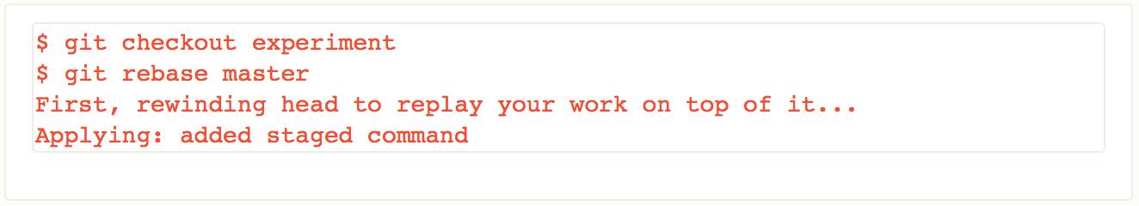
Git分支-分支的衍合
其实，还有另外一个选择：你可以把在 C3 里产生的变化补丁在 C4 的基础上重新打一遍。在 Git 里，这种操作叫做衍合（rebase）。有了 rebase 命令，就可以把在一个分支里提交的改变移到另一个分支里重放一遍。

Slide 35
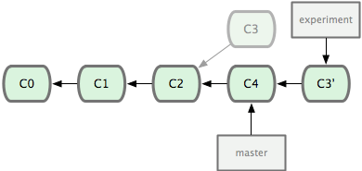
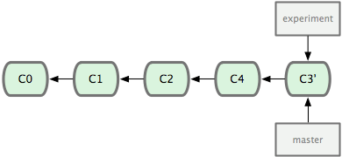
Git分支-分支的衍合
它的原理是回到两个分支最近的共同祖先，根据当前分支（也就是要进行衍合的分支 experiment）后续的历次提交对象（这里只有一个 C3），生成一系列文件补丁，然后以基底分支（也就是主干分支 master）最后一个提交对象（C4）为新的出发点，逐个应用之前准备好的补丁文件，最后会生成一个新的合并提交对象（C3'），从而改写 experiment 的提交历史，使它成为 master 分支的直接下游，如图所示：
现在回到 master 分支，进行一次快进合并，如上图所示：
现在的 C3' 对应的快照，其实和普通的三方合并，即上个例子中的 C5 对应的快照内容一模一样了。虽然最后整合得到的结果没有任何区别，但衍合能产生一个更为整洁的提交历史。如果视察一个衍合过的分支的历史记录，看起来会更清楚：仿佛所有修改都是在一根线上先后进行的，尽管实际上它们原本是同时并行发生的。

Slide 36
Git分支-分支的衍合
一般我们使用衍合的目的，是想要得到一个能在远程分支上干净应用的补丁 — 比如某些项目你不是维护者，但想帮点忙的话，最好用衍合：先在自己的一个分支里进行开发，当准备向主项目提交补丁的时候，根据最新的 origin/master 进行一次衍合操作然后再提交，这样维护者就不需要做任何整合工作（注：实际上是把解决分支补丁同最新主干代码之间冲突的责任，化转为由提交补丁的人来解决。），只需根据你提供的仓库地址作一次快进合并，或者直接采纳你提交的补丁。
请注意，合并结果中最后一次提交所指向的快照，无论是通过衍合，还是三方合并，都会得到相同的快照内容，只不过提交历史不同罢了。衍合是按照每行的修改次序重演一遍修改，而合并是把最终结果合在一起。

Slide 37
Git分支-分支的衍合
衍合的风险：一旦分支中的提交对象发布到公共仓库，就千万不要对该分支进行衍合操作。
如果把衍合当成一种在推送之前清理提交历史的手段，而且仅仅衍合那些尚未公开的提交对象，就没问题。如果衍合那些已经公开的提交对象，并且已经有人基于这些提交对象开展了后续开发工作的话，就会出现叫人沮丧的麻烦。

Slide 38
Git分支-参考资料
git官网 http://git-scm.com
《Git权威指南 》《程序员》杂志“2011年度十大最具技术影响力图书”
《Git版本控制管理（第2版）》
一个成功的Git分支模型http://blog.csdn.net/dbzhang800/article/details/6798724
基于git的源代码管理模型—git flow http://www.ituring.com.cn/article/56870

